Slide 1
Mathematik 10 Abels

Slide 2
120 % von 50 €
80 % von 50 €
20 € erhöht um 5 %
20 € vermindert um 5 %

Slide 3
Wann ist Wachstum exponentiell?

Slide 4
Deine Großeltern machen dir für die nächsten
12 Tage zwei Angebote:
Wessen Angebot nimmst du an?
“Ich gebe dir täglich 5 €.”
“Ich gebe dir heute 3 ct und verdoppel dann täglich das, was du bereits hast.”
Tipp: Wertetabelle, Funktionsgleichung, Graph

Slide 5
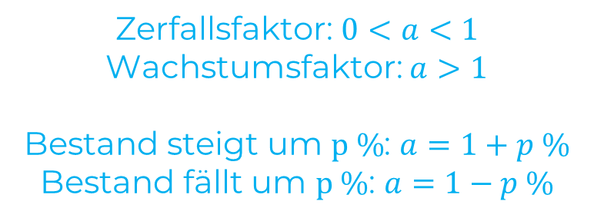
Exponentielles Wachstum / Zerfall
Zeit
$$B\left(t\right)=c⋅a^{t}$$
Bestand
Zerfallsfaktor: $0<a<1$
Wachstumsfaktor: $a>1$
Bestand steigt um $p \%$: $a=1+p \%$
Bestand fällt um $p \%$: $a=1−p \%$
Anfangsbestand: $c>0$

Slide 6
Fun55

Slide 7
Fun56

Slide 8
Fun57

